Slide 1
Imagen portada:
P. Érick Félix

Slide 2
LECTIO DIVINA – DOMINGO DE PASCUA - C
VIO Y CREYÓ
Juan 20, 1-9
VIO Y CREYÓ
Domingo 21 de abril 2019

Slide 3
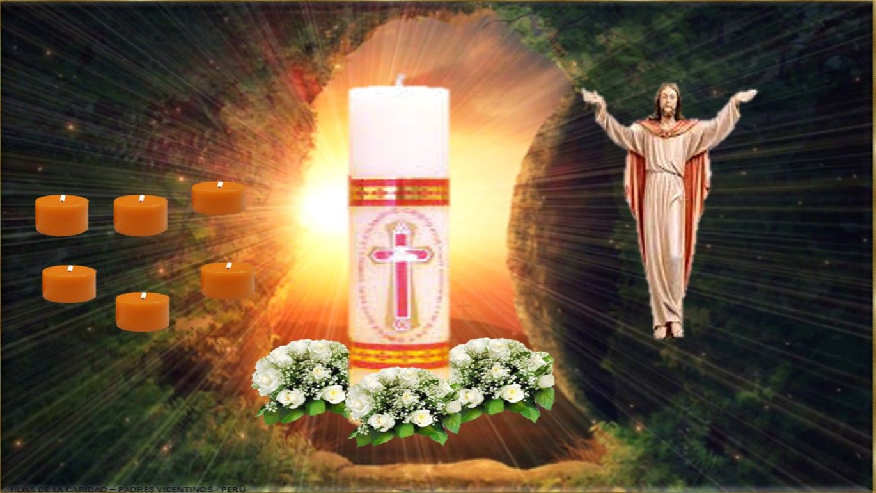
Ambientación: Un cirio, rodeado de flores, imagen del Resucitado, frase: “¡Ha resucitado!”. Una vela por participante.
“¡Ha
resucitado!”.
Cantos sugeridos: Alegre la mañana; Resucitó; Haces nuevas todas las cosas

Slide 4
AMBIENTACIÓN:
El Evangelio nos traslada a la entrada del sepulcro vacío para que, con el discípulo amado, veamos y creamos.
Proclamemos y celebremos también nosotros que hoy es un día de alegría y gozo porque Jesucristo, el Señor, ha resucitado. Gracias a Él somos personas nuevas.
Todas las lecturas de hoy se hacen eco de la buena noticia de Pascua: “Este es el día en que actuó el Señor”.

Slide 5
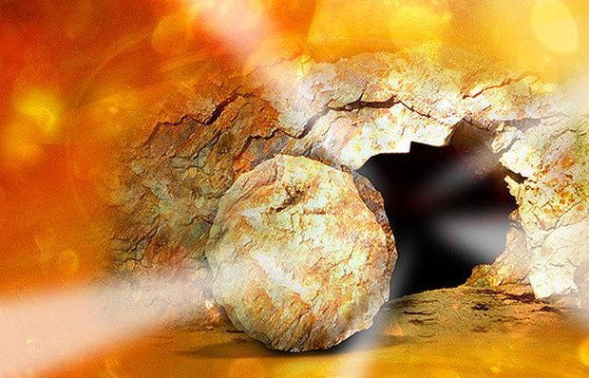
Oración inicial
Señor Jesús, después de haber reflexionado
y vivido contigo tu pasión,
de haberte acompañado en tu calvario, de haber aprendido de ti a amar hasta el final,
hasta darte totalmente,
ahora celebramos con el corazón rebosante,
el hecho de que la muerte no te ha vencido,

Slide 6
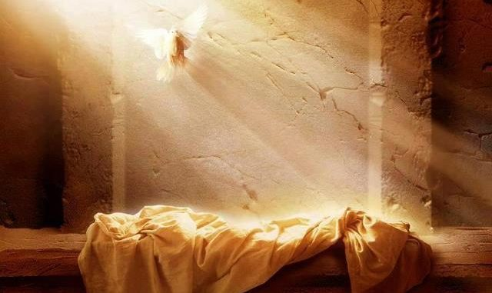
que la tumba no te ha retenido, que has vencido la
oscuridad y la sombra, porque has resucitado,
porque estás vivo, porque estás junto a nosotros,
por eso, Señor, danos tu Espíritu Santo,
para que podamos dar testimonio de ti,
anunciando a todos, que has resucitado, que estas vivo. Que así sea.

Slide 7
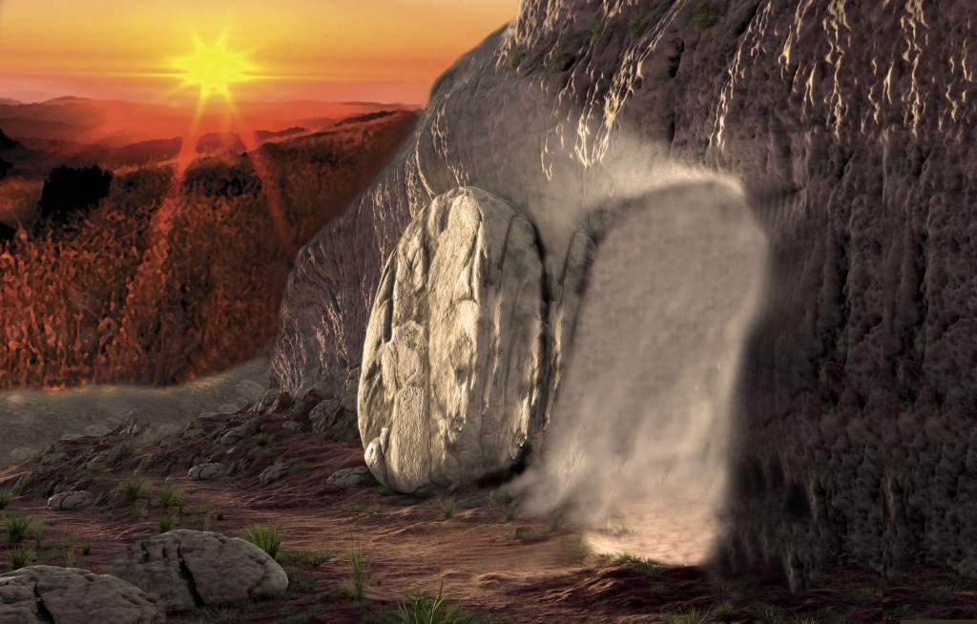
LECTIO
¿Qué dice el texto? Juan 20, 1-9
Motivación: El evangelio gira en torno al sepulcro como lugar del misterio. María Magdalena representa el proceso de la fe en la resurrección. Los dos discípulos lo resumen viendo los signos y creyendo. Escuchemos con atención este anuncio salvador.

Slide 8
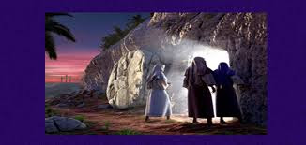
Juan 20, 1-9
El primer día de la semana, María Magdalena fue al sepulcro muy temprano, cuando aún estaba oscuro,

Slide 9
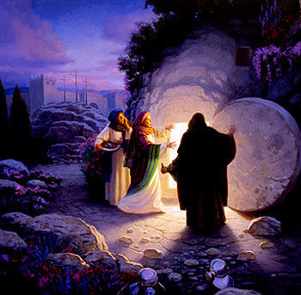
y vio la piedra quitada del sepulcro.

Slide 10
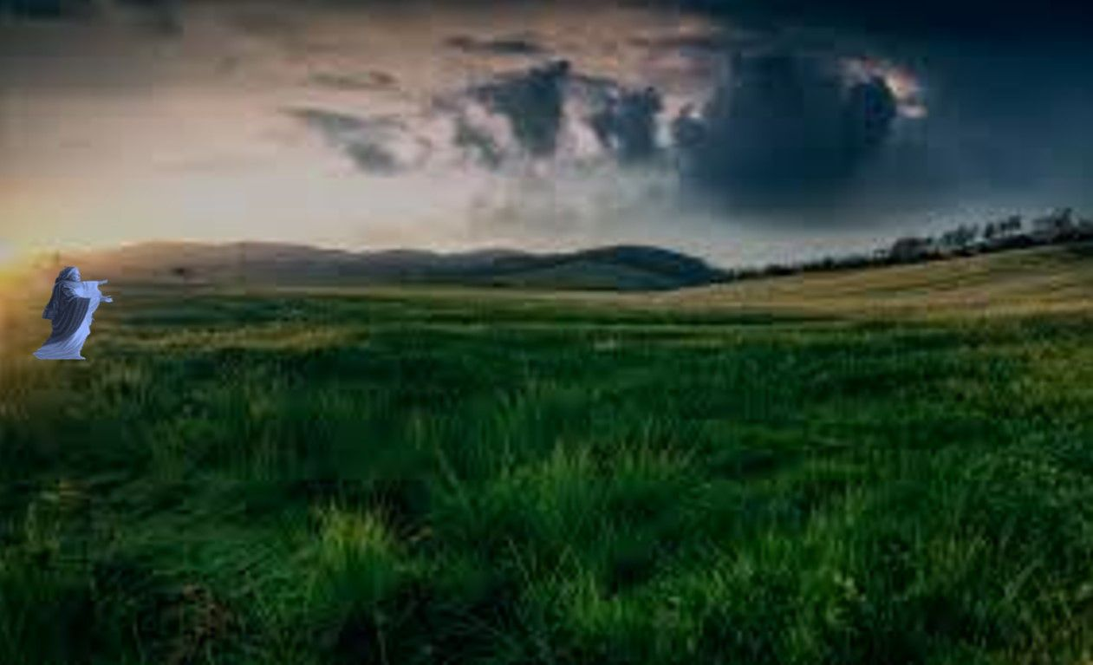
Echó a correr y fue donde estaba Simón Pedro y el otro discípulo, a quien tanto quería Jesús,

Slide 11
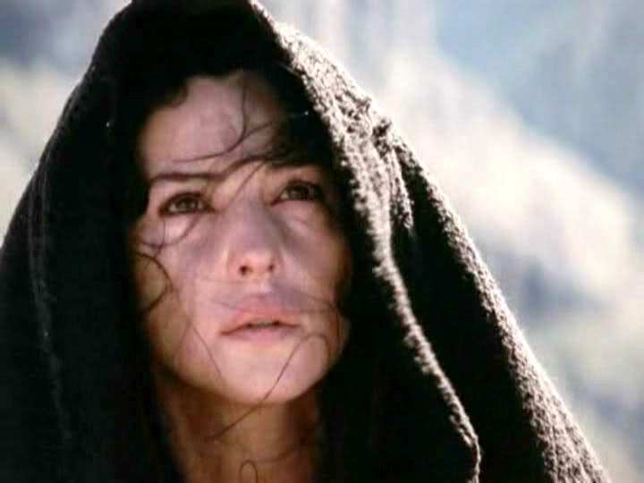
y les dijo: -«Se han llevado del sepulcro al Señor, y no sabemos dónde lo han puesto».

Slide 12
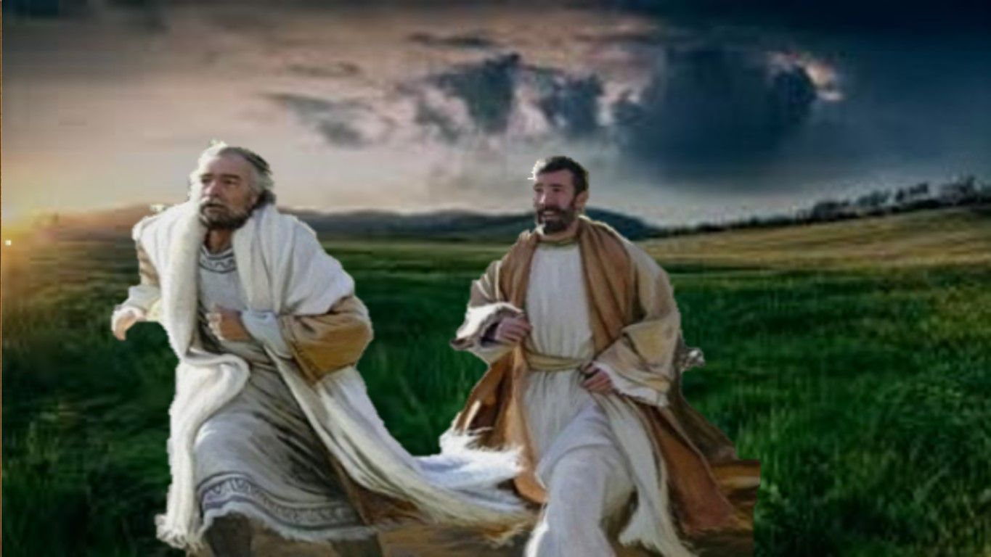
Salieron Pedro y el otro discípulo y fueron rápidamente al sepulcro. Los dos corrían juntos, pero el otro discípulo corría más que Pedro; se adelantó y llegó primero al sepulcro;

Slide 13
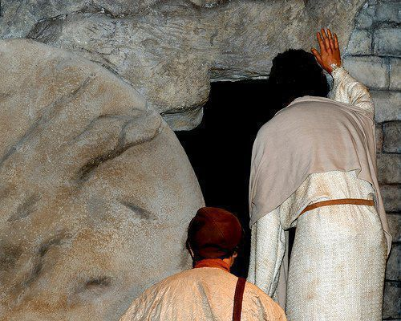
y, asomándose, vio las vendas en el suelo

Slide 14
y el sudario con que le habían cubierto la cabeza, no por el suelo con las vendas, sino enrollado en un sitio aparte.

Slide 15
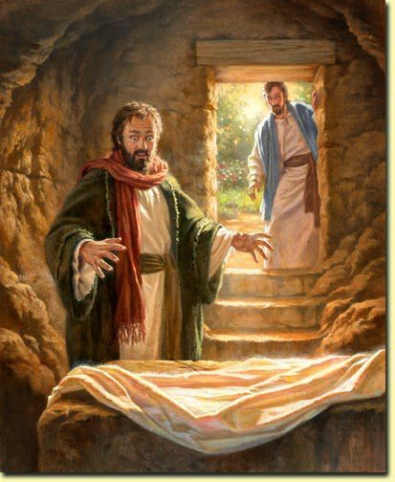
Entonces entró también el otro discípulo, el que había llegado primero al sepulcro.
Vio y creyó.

Slide 16
Pues hasta entonces, no habían entendido la Escritura: que él había de resucitar de entre los muertos.
Palabra del Señor.

Slide 17
Cada uno puede leer en voz alta el versículo que más le llamó la atención
Jn 20,1-9 El primer día de la semana, María Magdalena fue al sepulcro muy temprano, cuando aún estaba oscuro, y vio la piedra quitada del sepulcro. Echó a correr y fue donde estaban Simón Pedro y el otro discípulo, a quien tanto quería Jesús, y les dijo:
-Se han llevado del sepulcro al Señor y no sabemos dónde lo han puesto. Salieron Pedro y el otro discípulo y fueron rápidamente al sepulcro.
-Los dos corrían juntos,
pero el otro discípulo corría más que Pedro; se adelantó y llegó primero al sepulcro; y asomándose, vio las vendas en el suelo y el sudario con que le habían cubierto la cabeza, no por el suelo con las vendas, sino enrollado en un sitio aparte. Entonces entró también el otro discípulo, el que había llegado primero al sepulcro; y vio y creyó. Pues hasta entonces no habían entendido la Escritura: que él había de resucitar de entre los muertos.

Slide 18
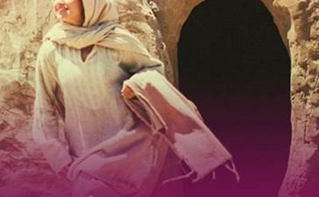
Preguntas para la lectura:
* ¿Qué descubre María Magdalena al llegar al sepulcro de Jesús? ¿Cómo reacciona ante lo que ve?.

Slide 19
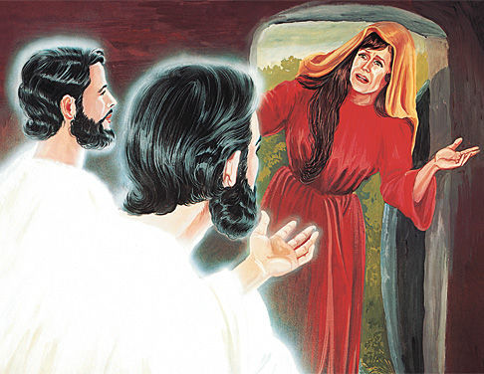
* ¿A quiénes les avisa lo sucedido?

Slide 20
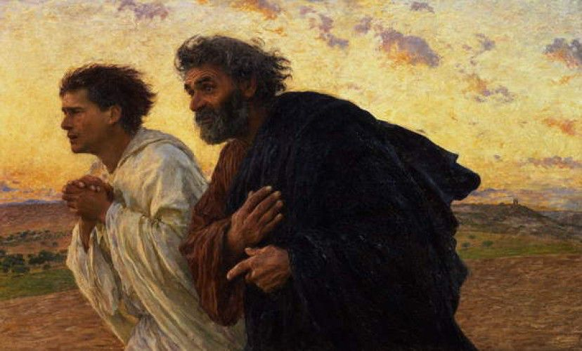
*¿Cuál de los discípulos llegó primero
al sepulcro y cual entró primero?

Slide 21
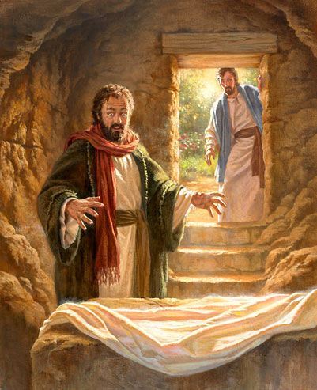
* ¿Qué diferencias
importantes
encuentras en las
experiencias
de ambos discípulos?

Slide 22
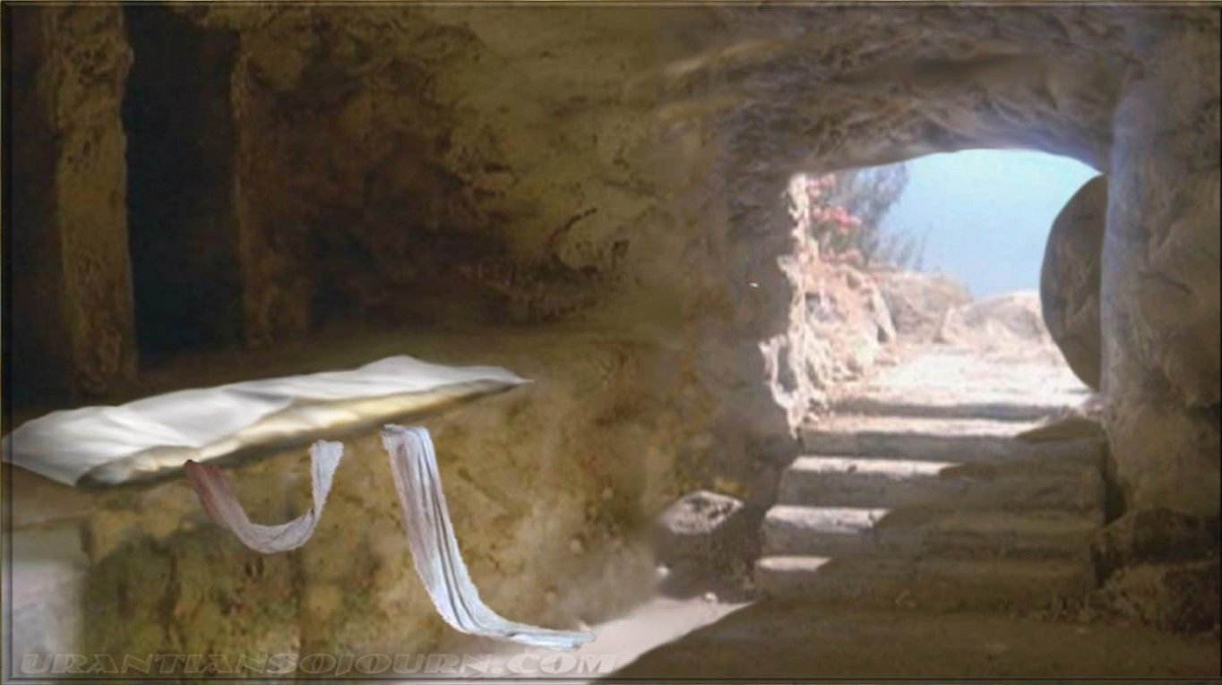
* Describe las características
fundamentales de lo que
vio Pedro y el otro discípulo
cuando entraron al sepulcro vacío.

Slide 23
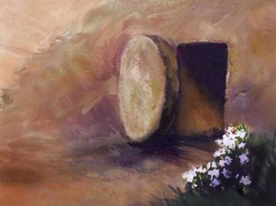
MEDITATIO
¿Qué ME dice el texto?
Motivación: El relato del sepulcro vacío que hemos proclamado ayudó a las primeras comunidades a expresar su fe. También nosotros confesamos que Jesús ha resucitado y que es urgente leer los signos de la resurrección de Cristo que aparecen en nuestra existencia cotidiana. Vamos a intentar descubrirlo juntos.

Slide 24
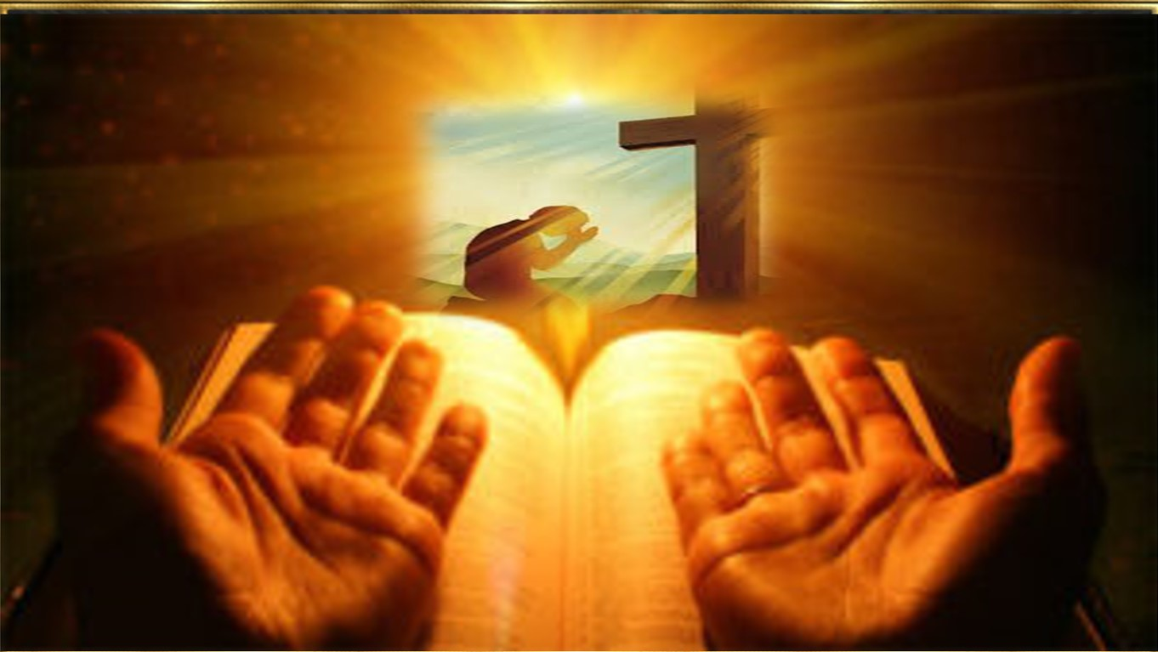
Siempre que cambiamos
resucita algo en mí: Nosotr@s
¿hemos resucitado
después de esta Cuaresma?
¿Qué cambió en ella?

Slide 25
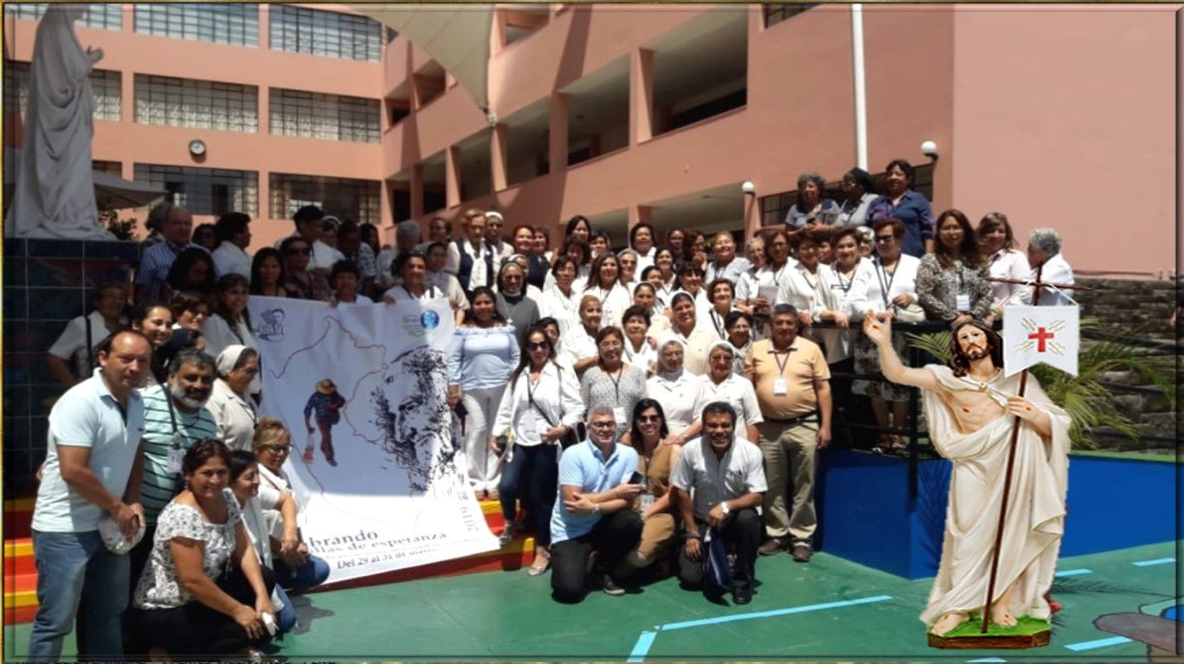
Ver y creer. El Discípulo Amado vio y creyó. ¿Vivo con la conciencia de que el Señor está vivo, está resucitado, que está a nuestro lado, que es el que nos impulsa a buscarlo cada vez más?

Slide 26
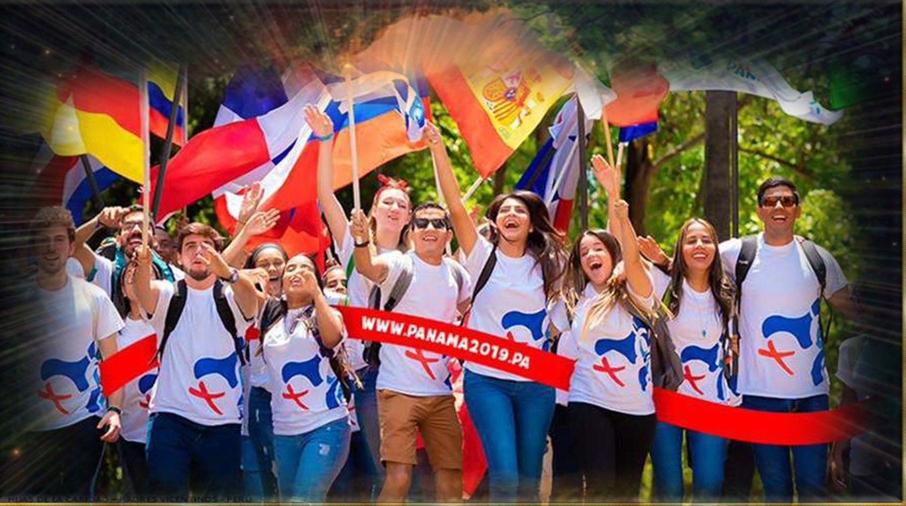
¿Vivo con la conciencia de que el Señor está vivo,
está resucitado, que está a nuestro lado, que es el
que nos impulsa a buscarlo cada vez más?

Slide 27
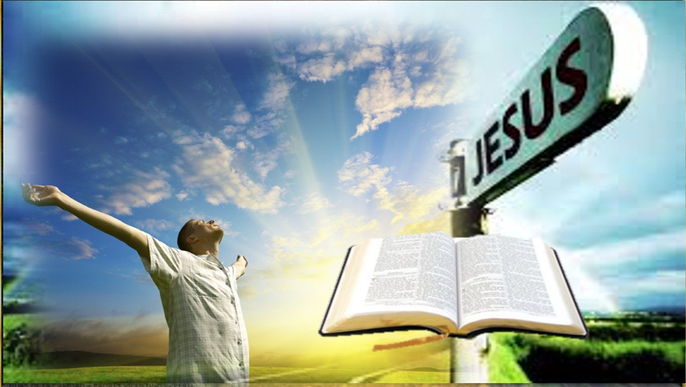
Vienen ahora cincuenta
días de alegría pascual…
¿Cómo podré celebrarlos de
la mejor manera posible?

Slide 28
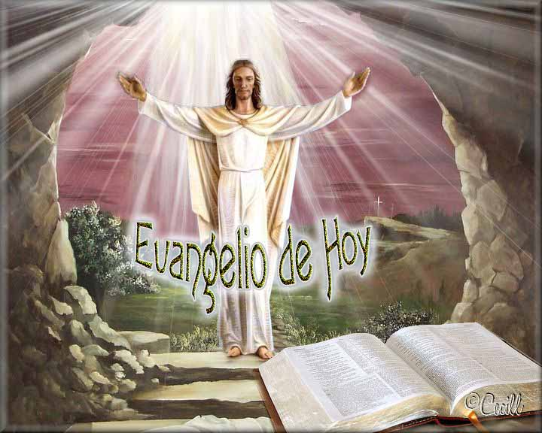
Luego de un tiempo de meditación personal, compartimos con sencillez nuestra reflexión, lo que el texto ME dice a mi propia realidad y situación personal.

Slide 29
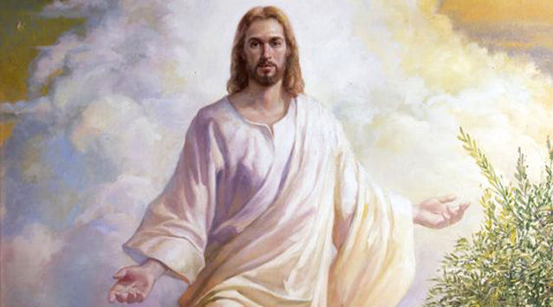
ORATIO
¿Qué le digo al Señor motivado por su Palabra?
queremos estrecharla en estos momentos de oración confesando:
Tú eres nuestro Señor resucitado”.
Motivación: La cercanía con Jesús llevó al discípulo amado a “ver y creer”. Esa cercanía, que estamos experimentando en nuestros encuentros con la Palabra,

Slide 30
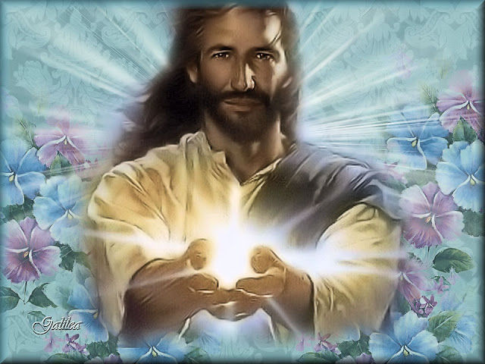
Luego de un tiempo de oración personal, podemos compartir
en voz alta nuestra oración
GESTO: Cada participante enciende una vela y dice: Yo quiero mostrar el rostro de Jesús resucitado... (y añade de qué manera espera hacerlo). Luego van dejando la vela encendida alrededor de la imagen del Resucitado.

Slide 31
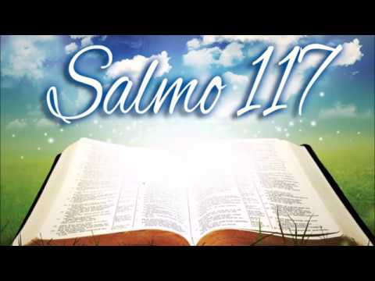
Den gracias al Señor, porque
es bueno, porque es eterna su misericordia. Diga la casa de Israel: eterna es su misericordia.
Éste el es día en que actuó el Señor: sea nuestra alegría y nuestro gozo.

Slide 32
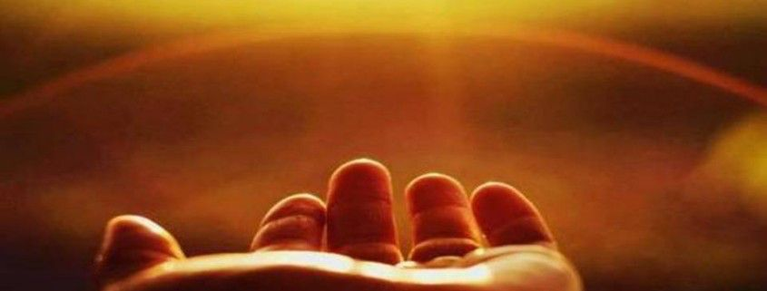
La diestra del Señor es poderosa, la diestra del Señor es excelsa, No he de morir, viviré para contar las hazañas del Señor.
Éste es el día en que actuó el Señor: sea nuestra alegría y nuestro gozo.

Slide 33
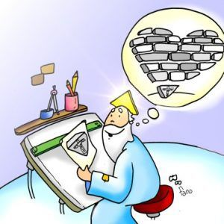
La piedra que desecharon los arquitectos es ahora la piedra angular. Es el Señor quien lo ha hecho, ha sido un milagro patente.
Éste es el día en que actuó el Señor: sea nuestra alegría y nuestro gozo.

Slide 34
CONTEMPLATIO
¿Qué me lleva a hacer el texto?.
vi que eran mis malas inclinaciones las que debían morir y que debía quedar completamente destruida amortiguando toda mi vivacidad interior, lo que bien veía no podría yo conseguir por mí misma, pero me pareció que nuestro buen Dios me pedía mi consentimiento, que yo le di por entero, para operar El mismo lo que quería ver en mí” (E.24 P. 626).
Motivación: Santa Luisa de Marillac enseñaba a las hermanas que para resucitar con Cristo es necesario dar muerte a todo aquello que se opone a la vida nueva y plena del Resucitado: “El día de Pascua, mi meditación fue el deseo de resucitar con Nuestro Señor, y como sin muerte no hay resurrección,

Slide 35
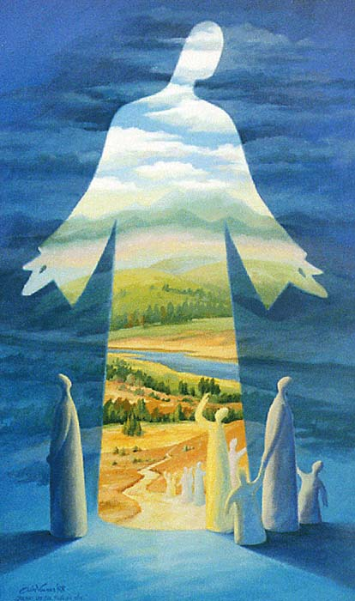
San Vicente, por otro lado, decía a las Hijas de la Caridad: Adán había dado la muerte al cuerpo y había causado la del alma por el pecado. Pues bien, Nuestro Señor nos ha librado de esas dos muertes, no ya para que
pudiéramos evitar la muerte, pues eso es imposible, pero nos libra de la muerte eterna por su gracia, y por su resurrección da vida a nuestros cuerpos, pues en la santa comunión recibimos el germen de la resurrección…

Slide 36
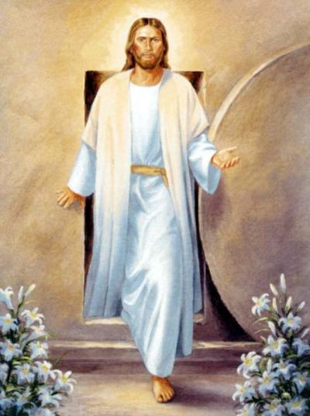
Compromiso
personal:
Pensar en las actitudes que debo dar continuamente muerte en mí para transparentar la presencia de Cristo Resucitado en mi vida.

Slide 37
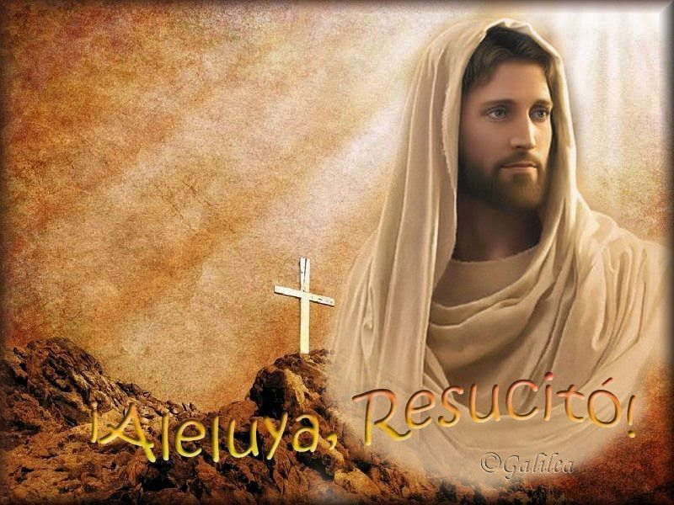
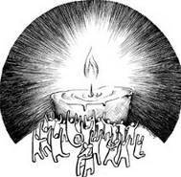
Oración final
Creo, Señor…
que Tú eres el Dios vivo y verdadero, que diste tu vida por nosotros.
que derramaste tu sangre por nosotros, para darnos vida y salvación.
que tu sangre en la cruz fue redentora.
que tu muerte fue vida para nosotros.
que Tú has vencido a la muerte y estás vivo.
que Tú venciste la muerte con tu Resurrección.
que Tú estás resucitado y estás en medio de nosotros.
que con tu resurrección nos diste nueva vida a todos.

Slide 38
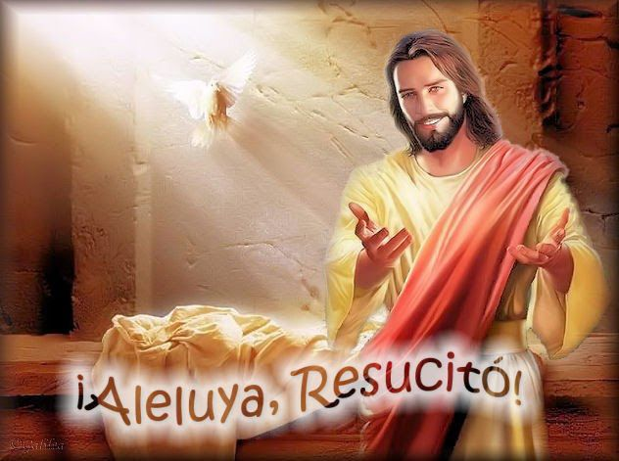
que tu resurrección confirma tu identidad y tus enseñanzas.
que Tú estás vivo para siempre.
que con tu Resurrección has sido hecho SEÑOR.
que la Resurrección fue la palabra definitiva del Padre sobre ti.
que sigues estando a nuestro lado.
que tu Resurrección nos da esperanza y vida. Amén

Slide 39
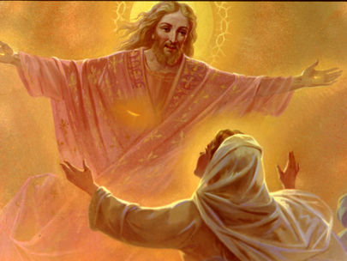
¡ Feliz Pascua
de resurrección !
Texto de Lectio Divina: Padre César Chávez Alva (Chuno) C.ongregación de la Misión.
Power Point : Sor Pilar Caycho Vela - Hija de la Caridad de San Vicente de Paúl

